Slide 1

Tr­ƯỜNG ®¹i häc c«ng nghÖ giao th«ng vËn t¶I khoa c«ng nghÖ th«ng tin
AN TOÀN VÀ BẢO MẬT THÔNG TIN
CHƯƠNG III: ĐẢM BẢO ATTT DỰA TRÊN MÃ HÓA
Gi¶ng viªn: Lê Thị Hường
Mail: huonglt@utt.edu.vn

Slide 2
3.1. Khái quát mã hóa TT và ứng dụng
Các khái niệm
- Mã hóa là phương pháp bảo vệ thông tin thông qua việc sử dụng các thuật toán mã hóa, hàm băm và chữ ký. Thông tin có thể ở trạng thái đang được lưu trữ, đang được truyền hoặc đang được sử dụng.

Slide 3
3.1. Khái quát mã hóa TT và ứng dụng
Các khái niệm
Mã hóa có bốn mục tiêu chính:
Bảo mật – Chỉ cung cấp thông tin cho người dùng được ủy quyền.
Tính toàn vẹn – Đảm bảo rằng thông tin không bị khai thác.
Xác thực – Xác nhận tính xác thực của thông tin hoặc danh tính người dùng.
Chống thoái thác – Ngăn người dùng phủ nhận các cam kết hoặc hành động trước đó.

Slide 4
3.1. Khái quát mã hóa TT và ứng dụng
Các thành phần của một hệ mã hóa
Một hệ mã mật là bộ 5 (P, C, K, E, D) thoả mãn các điều kiện sau:
P là không gian bản rõ: là tập hữu hạn các bản rõ có thể có.
C là không gian bản mã: là tập hữu hạn các bản mã có thể có.
K là không gian khoá: là tập hữu hạn các khoá có thể có.
E là một ánh xạ từ K x P vào C được gọi là phép lập mật mã
D là một ánh xạ từ K x C vào P được gọi là phép giải mã

Slide 5
3.1. Khái quát mã hóa TT và ứng dụng
Mã hóa dòng và mã hóa khối
Các hệ mã dòng (stream cipher), ta sẽ xử lý trên từng bit của bản rõ
Các hệ mã khối thực hiện tính toán trên từng khối bit có kích thước cố định, thông thường là 64 hoặc 128 bit

Slide 6
3.1. Khái quát mã hóa TT và ứng dụng
Ứng dụng của mã hóa
- Mã hoá giúp bảo vệ an toàn cho các thông tin, dữ liệu của doanh nghiệp một cách tuyệt đối.
- Các dữ liệu như tập tin, hình ảnh hay các cơ sở dữ liệu được lưu trữ trong máy đều được thực hiện mã hoá để đảm bảo an toàn

Slide 7
3.2. Các phương pháp mã hóa cổ điển
Một số khái niệm trong số học
Modulo số học
Cho n là một số nguyên dương. Ta nói 2 số nguyên a và b là đồng dư với nhau theo modulo n và viết
a ≡ b (mod n) nếu a > b thì a = b+kn
Trong đó k là một số nguyên. (hay a – b⁝ n)
hay khi chia a và b cho n thì ta được cùng 1 số dư

Slide 8
3.2. Các phương pháp mã hóa cổ điển
Một số khái niệm trong số học
Modulo số học
Ví dụ:
Ta có: 42 ≡ 6 (mod 9)
do 42 mod 9 = 6 và 6 mod 9 = 6
Ta có câu hỏi : - 42 ≡ ? (mod 9)
ta thấy - 42 = - 4.9 - 6
và 3 = 1.9 - 6
Vậy nên - 42 ≡ 3 (mod 9)

Slide 9
3.2. Các phương pháp mã hóa cổ điển
Một số khái niệm trong số học
Modulo số học
Làm các ví dụ sau : Tìm đồng dư của các số sau :
1. -32 ≡ ? (mod 7)
2. -21 ≡ ? (mod 8)
3. -36 ≡ ? (mod 5)

Slide 10
3.2. Các phương pháp mã hóa cổ điển
Một số khái niệm trong số học
Vành Z_{N} (vành đồng dư modulo N)
Quan hệ đồng dư (theo một modulo n) trên tập hợp các số nguyên là một quan hệ tương đương, do đó nó tạo ra một phân hoạch trên tập hợp tất cả các số nguyên Z thành ra các lớp đương đương.
- Hai số nguyên thuộc cùng một lớp tương đương khi và khi chúng cho cùng một số dư nếu chia cho n

Slide 11
3.2. Các phương pháp mã hóa cổ điển
Một số khái niệm trong số học
Vành Z_{N} (vành đồng dư modulo N)
Mỗi lớp tương đương như vậy được đại diện bởi một số duy nhất trong tập hợp
Z_{n} = {0, 1, 2, 3,..., n-1}
là số dư chung khi chia các số trong lớp đó cho n.

Slide 12
3.2. Các phương pháp mã hóa cổ điển
Một số khái niệm trong số học
Vành Z_{N} (vành đồng dư modulo N)
Ví dụ Z₅
Z₅ = {0, 1, 2, 3, 4}
Sẽ có 5 lớp tương đương tương ứng với 5 giá trị
Lớp 0: Những số chia cho 5 dư 0 (5,10,15,20,…)
Lớp 1: Những số chia cho 5 dư 1 (6,11,16,21,…)
Lớp 2: Những số chia cho 5 dư 2 (7,12,17,22,…)
Lớp 3: Những số chia cho 5 dư 3 (8,13,18,23,…)
Lớp 4: Những số chia cho 5 dư 4 (9,14,19,24,…)

Slide 13
3.2. Các phương pháp mã hóa cổ điển
Một số khái niệm trong số học
Vành Z_{N} (vành đồng dư modulo N)
Vì vậy ta có thể đồng nhất Z­_{n} với tập hợp tất các các lớp tương đương các số nguyên theo modulo n. Trên tập đó ta có thể xác định các phép tính cộng, trừ và nhân theo mod n.

Slide 14
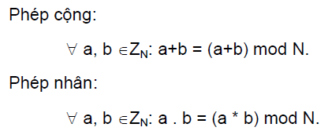
3.2. Các phương pháp mã hóa cổ điển
Một số khái niệm trong số học
Vành Z_{N} (vành đồng dư modulo N)
- Tập các số nguyên Z_{N} = {0, 1, …, N-1} trong đó N là một số tự nhiên dương với hai phép toán cộng (+) và nhân (.) được định nghĩa như sau

Slide 15
3.2. Các phương pháp mã hóa cổ điển
Một số khái niệm trong số học
Vành Z_{N} (vành đồng dư modulo N)
Ví dụ:
Z₂₅ = {0, 1, 2,..., 24}
Trong Z₂₅ ta có:
15 + 14 = 4 vì 15 + 14 = 29 và 29 mod 25 = 4
15.14 = 10 vì 15.14 = 210 và 210 mod 25 = 10

Slide 16
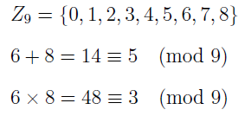
3.2. Các phương pháp mã hóa cổ điển
Một số khái niệm trong số học
Vành Z_{N} (vành đồng dư modulo N)
Ví dụ:
Với N = 9

Slide 17
3.2. Các phương pháp mã hóa cổ điển
Một số khái niệm trong số học
Ước số chung lớn nhất
Một số nguyên d được gọi là ước số chung của a và b nếu a⁝d và b⁝d
Số nguyên d được gọi là ước số chung lớn nhất của a và b nếu d > 0, d là ước chung của a và b, và mọi ước số chung của a và b đều là ước của d

Slide 18
3.2. Các phương pháp mã hóa cổ điển
Một số khái niệm trong số học
Ước số chung lớn nhất
Kí hiệu ước số chung lớn nhất của a và b là GCD(a,b) (GCD-Greatest Common Divisor)
Ví dụ:
GCD(12;18) = 6; GCD(18; 27) = 9
Dễ thấy rằng với mọi số nguyên dương a ta có
GCD(a; 0) = a và quy ước GCD(0; 0) = 0

Slide 19
3.2. Các phương pháp mã hóa cổ điển
Một số khái niệm trong số học
Phần tử nghịch đảo trên Vành Z_{N}
Trên một vành số nguyên Z_{N} người ta đưa ra khái niệm về số nghịch đảo của một số như sau:
Giả sử a ∈ Z_{N} và tồn tại b ∈ Z_{N} sao cho:
a.b ≡ 1 (mod N)
Khi đó b được gọi là phần tử nghich đảo của a trên Z_{N} và ký hiệu b là a⁻¹ mod N
Ví dụ: 22.8 = 176 ≡ 1 (mod 25)
nên ta có thể viết 22⁻¹ mod 25 =8
Notes:
Trên trường số thực R, số nghich đảo của 5 là 1/5, bởi vì 5 x 1/5=1.
Còn trên một vành số nguyên Z_{N} người ta đưa ra khái niệm về số nghịch đảo của một số như sau:
Giả sử a ∈ Z_{N} và tồn tại b ∈ Z_{N} sao cho a.b ≡ 1 (mod N)
Khi đó b được gọi là phần tử nghich đảo của a trên Z_{N} và ký hiệu b là a⁻¹ mod N

Slide 20
3.2. Các phương pháp mã hóa cổ điển
Một số khái niệm trong số học
Phần tử nghịch đảo trên Vành Z_{N}
Từ định nghĩa ta có thể suy ra rằng a là khả nghịch theo mod n khi và chỉ khi GCD(a; N) = 1 tức là khi a và N nguyên tố cùng nhau
Việc tìm phần tử nghịch đảo của một số a ∈ Z_{N} cho trước thực chất tương đương với việc tìm hai số b và k sao cho:
a.b = k.N + 1 trong đó b, k ∈Z_{N}.
Hay viết gọn lại là: a⁻¹ ≡ b (mod N)

Slide 21
3.2. Các phương pháp mã hóa cổ điển
Một số khái niệm trong số học
Phần tử nghịch đảo trên Vành Z_{N}
Định lý về sự tồn tại của phần tử nghich đảo:
Nếu GCD(a, N) = 1 thì tồn tại duy nhất 1 số b∈Z_{N} là phần tử nghịch đảo của a, nghĩa là thỏa mãn:
a.b = (a*b) mod N = 1.
Một số tính chất của modulo số học
(a+b) mod n = ((a mod n) + (b mod n)) mod n
(a-b) mod n = ((a mod n) - (b mod n)) mod n

Slide 22
3.2. Các phương pháp mã hóa cổ điển
Hệ mã dịch vòng (Shift cipher)
Một trong những phương pháp lâu đời nhất được sử dụng để mã hóa
Thông điệp được mã hóa bằng cách dịch chuyển xoay vòng từng ký tự đi k vị trí trong bảng chữ cái

Slide 23
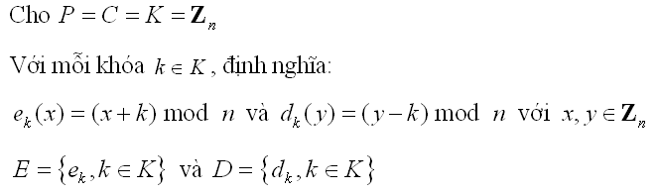
3.2. Các phương pháp mã hóa cổ điển
Hệ mã dịch vòng (Shift cipher)
S = (P, C, K, E, D)
Phương pháp đơn giản,
Thao tác xử lý mã hóa và giải mã được thực hiện nhanh chóng
Không gian khóa K = {0, 1, 2, …, n-1} = Z_{n}
Dễ bị phá vỡ bằng cách thử mọi khả năng khóa k

Slide 24
3.2. Các phương pháp mã hóa cổ điển
Hệ mã dịch vòng (Shift cipher)
Ví dụ:
Mã hóa một thông điệp được biểu diễn bằng các chữ cái từ A đến Z (26 chữ cái), ta sử dụng Z₂₆.
Thông điệp được mã hóa sẽ không an toàn và có thể dễ dàng bị giải mã bằng cách thử lần lượt 26 giá trị khóa k.

Slide 25
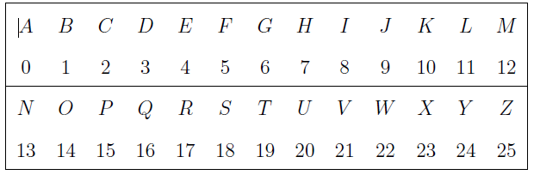
3.2. Các phương pháp mã hóa cổ điển
Hệ mã dịch vòng (Shift cipher)
Bảng 26 chữ cái và thứ tự các chữ

Slide 26
3.2. Các phương pháp mã hóa cổ điển
Hệ mã dịch vòng (Shift cipher)
Ví dụ:
Cho bản rõ X = A T T A C K và K=17.
X = x1; x2; : : : ; x6 = A T T A C K
X = x1; x2; : : : ; x6 = 0; 19; 19; 0; 2; 10.
Mã hóa
y1 = (x1 + k) mod 26 = (0 + 17) mod 26 = 17 = R.
y2 = y3 = (19 + 17) mod 26 = 10 = K.
y4 = 17 = R.
y5 = (2 + 17) mod 26 = 19 = T.
y6 = (10 + 17) mod 26 = 1 = B.
Bản mã
Y = y1; y2; : : : ; y6 = R K K R T B

Slide 27
3.2. Các phương pháp mã hóa cổ điển
Hệ mã dịch vòng (Shift cipher)
Ví dụ:
Bản mã
Y = y1; y2; : : : ; y6 = R K K R T B
Y = y1; y2; : : : ; y6 = 17;10;10;17;19;1
Giải mã
x1 = (y1 - k) mod 26 = (17 – 17) mod 26 = 0 = A
x2 = x3 = (10 – 17) mod 26 = 19 = T
x4 = 0 = A
x5 = (19 – 17) mod 26 = 2 = C
x6 = (1 – 17) mod 26 = 10 = K

Slide 28
3.2. Các phương pháp mã hóa cổ điển
Hệ mã dịch vòng (Shift cipher)
Bài tập
Mã hóa các văn bản sau:
X = Hello với K=13
X = Dienbienphu với K = 24

Slide 29
3.2. Các phương pháp mã hóa cổ điển
Hệ mã thay thế (Substitution cipher)
Hệ mã hoá thay thế là hệ mã hoá trong đó mỗi ký tự của bản rõ được thay thế bằng ký tự khác trong bản mã (có thể là một chữ cái, một số hoặc một ký hiệu).
Substitution Cipher:
Phương pháp mã hóa nổi tiếng
Được sử dụng phổ biến hàng trăm năm nay
Thực hiện việc mã hóa thông điệp bằng cách hoán vị các phần tử trong bảng chữ cái hay tổng quát hơn là hoán vị các phần tử trong tập nguồn P

Slide 30
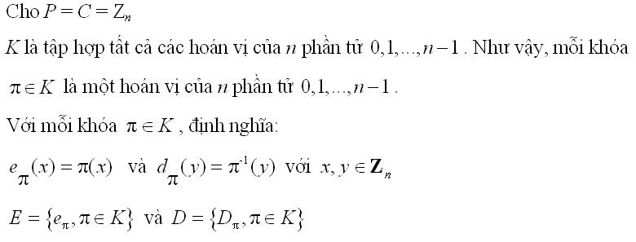
3.2. Các phương pháp mã hóa cổ điển
Hệ mã thay thế (Substitution cipher)
S = (P, C, K, E, D)

Slide 31
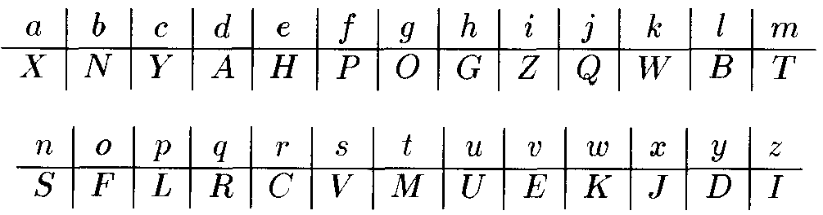
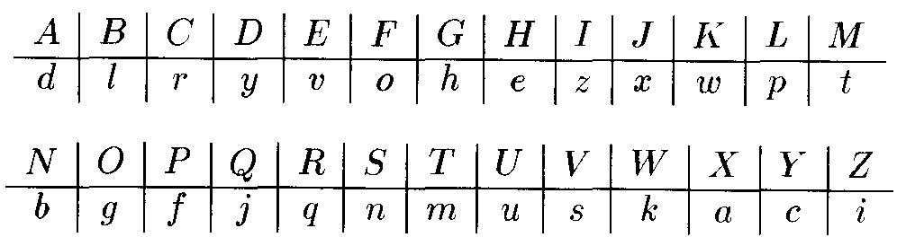
3.2. Các phương pháp mã hóa cổ điển
Hệ mã thay thế (Substitution cipher)
Ví dụ: Chọn một hoán vị p: Z₂₆ → Z₂₆ làm khoá.
Mã hoá
e_{p}(a)=X
Giải mã
d_{p}(A)=d
“nguyenthanhnhut” → “SOUDHSMGXSGSGUM”

Slide 32
3.2. Các phương pháp mã hóa cổ điển
Hệ mã thay thế (Substitution cipher)
Đơn giản, thao tác mã hóa và giải mã được thực hiện nhanh chóng
Không gian khóa K gồm n! phần tử
Khắc phục hạn chế của phương pháp Shift Cipher: việc tấn công bằng cách vét cạn các giá trị khóa k∈K là không khả thi

Slide 33
3.2. Các phương pháp mã hóa cổ điển
Hệ mã thay thế (Substitution cipher)
Bài tập:
Cho bảng mã sau:
a b c d e f g h I j k l m n o p q r s t u v w x y z
J Z N H O C T Q K L P B Y D I W G E A U V X M S R F
Mã hóa từ hello

Slide 34
3.3. Các giải thuật mã hóa
Các giải thuật mã hóa khóa đối xứng (bí mật)
Là những hệ mật dùng chung một khoá cả trong quá trình mã hoá dữ liệu và giải mã dữ liệu. Do đó khoá phải được giữ bí mật tuyệt đối.
Một số thuật toán nổi tiếng trong mã hoá đối xứng là: DES, Triple DES(3DES), RC4, AES…

Slide 35
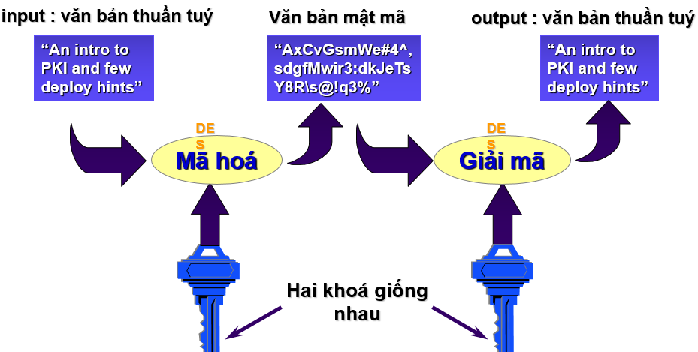
3.3. Các giải thuật mã hóa
Các giải thuật mã hóa khóa đối xứng (bí mật)
Mô hình truyền thông tin với hệ mã hóa đối xứng

Slide 36
3.3. Các giải thuật mã hóa
Các giải thuật mã hóa khóa đối xứng (bí mật)
+ Ưu điểm: Tốc độ nhanh do số lượng các phép tính toán ít hơn
+ Nhược điểm:
- Vấn đề trao đổi khóa giữa người gửi và người nhận
- Tính bí mật của khóa: không có cơ sở quy trách nhiệm nếu khóa bị tiết lộ.

Slide 37
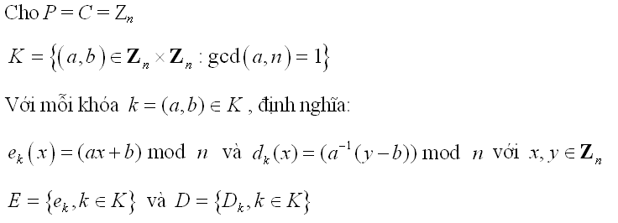
3.3. Các giải thuật mã hóa
Các giải thuật mã hóa khóa đối xứng (bí mật)
Mã Apphin

Slide 38
3.3. Các giải thuật mã hóa
Các giải thuật mã hóa khóa đối xứng (bí mật)
Mã Apphin
Đánh số các chữ cái của bảng chữ cái từ 0 tới N-1 và tiến hành mã hóa, giải mã từng ký tự (thay thế) theo các công thức sau:
Mã hóa: E_{K}(x) = (a*x + b) mod N.
Ký tự bản rõ có số thứ tự là x sẽ được chuyển thành ký tự có số thứ tự là (a*x+b) mod N trong bảng chữ cái.

Slide 39
3.3. Các giải thuật mã hóa
Các giải thuật mã hóa khóa đối xứng (bí mật)
Mã Apphin
Giải mã D_{K}(y) = a⁻¹ * (y - b) mod N.
Cần tìm a⁻¹?
Ký tự bản mã có số thứ tự là y sẽ được thay thế bằng ký tự có số thứ tự là a⁻¹ * (y - b) mod N. trong bảng chữ cái.

Slide 40
3.3. Các giải thuật mã hóa
Các giải thuật mã hóa khóa đối xứng (bí mật)
Mã Apphin
Gọi φ(n) là số lượng phần tử thuộc Z_{n} và nguyên tố cùng nhau với n
n khả năng chọn giá trị b
φ(n) khả năng chọn giá trị a
n ×φ (n) khả năng chọn lựa khóa k = (a, b)

Slide 41
3.3. Các giải thuật mã hóa
Các giải thuật mã hóa khóa đối xứng (bí mật)
Mã Apphin
Ví dụ:
Với N = 26 với bảng chữ cái tiếng Anh
Có 12 giá trị a nguyên tố cùng nhau với 26 (là tất cả các giá trị lẻ từ 1 đến 25 trừ 13) và có 26 giá trị của b
Ta có 12 * 26 = 312 khóa. Con số này là tương đối nhỏ.

Slide 42
3.3. Các giải thuật mã hóa
Các giải thuật mã hóa khóa đối xứng (bí mật)
Mã Apphin
Ví dụ
Giả sử K = (7,3).
Ta có 7⁻¹ mod 26 = 15.
Hàm mã hoá là e_{K}(x) = 7x+3
Hàm giải mã là: d_{K}(y) = 15(y-3) = 15y -19
Ở đây, tất cả các phép toán đều thực hiện trên Z₂₆.

Slide 43
3.3. Các giải thuật mã hóa
Các giải thuật mã hóa khóa đối xứng (bí mật)
Mã Apphin
Ví dụ
Ta sẽ kiểm tra liệu d_{K}(e_{K}(x)) = x với mọi x ∈ Z₂₆ không? Dùng các tính toán trên Z₂₆ , ta có
d_{K}(e_{K}(x)) = d_{K}(7x+3) mod 26
= (15(7x+3)-19) mod 26
= (105.x + 45 -19) mod 26
= (104.x + x + 26) mod 26
= x.

Slide 44
3.3. Các giải thuật mã hóa
Các giải thuật mã hóa khóa đối xứng (bí mật)
Mã Apphin
Ví dụ
Mã hoá bản rõ "hot".
h, o, t có số thứ tự trên bảng Z₂₆ là 7, 14 và 19.
Bây giờ sẽ mã hoá:
(7 × 7 +3) mod 26 = 52 mod 26 = 0
(7 × 14 + 3) mod 26 = 101 mod 26 =23
(7 × 19 +3) mod 26 = 136 mod 26 = 6
Ta có ký hiệu của bản mã là 0, 23 và 6
tương ứng với xâu ký tự a, x, g

Slide 45
3.3. Các giải thuật mã hóa
Các giải thuật mã hóa khóa đối xứng (bí mật)
Mã Apphin
Bài tập:
1. Mã hóa và giải mã bản rõ sau: “hello” với khóa k=(5,6)
2. Mã hóa và giải mã bản rõ sau: “antoan” với khóa k=(11,3)
3. Mã hóa và giải mã bản rõ sau: “giatri” với khóa k=(9,6)

Slide 46
3.3. Các giải thuật mã hóa
Các giải thuật mã hóa khóa đối xứng (bí mật)
Mã Vigenere
Phương pháp Vigenere sử dụng khóa có độ dài m.
Có thể xem phương pháp mã hóa Vigenere bao gồm m phép mã hóa bằng dịch chuyển được áp dụng luân phiên nhau theo chu kỳ
Không gian khóa K của phương pháp Vigenere có số phần tử là n^{m}

Slide 47
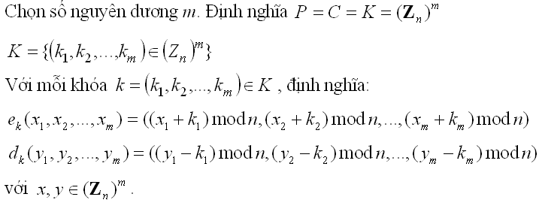
3.3. Các giải thuật mã hóa
Các giải thuật mã hóa khóa đối xứng (bí mật)
Mã Vigenere

Slide 48
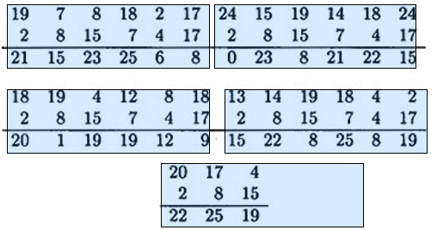
3.3. Các giải thuật mã hóa
Các giải thuật mã hóa khóa đối xứng (bí mật)
Mã Vigenere
Ví dụ: m = 6 và keyword là CIPHER
Suy ra, khóa k = (2, 8, 15, 7, 4, 17)
Cho bản rõ: thiscryptosystemisnotsecure
Vậy bản mã là: “vpxzgiaxivwoubttmjpwizitwzt”

Slide 49
3.3. Các giải thuật mã hóa
Các giải thuật mã hóa khóa đối xứng (bí mật)
Mã Vigenere
Bài 1:
Cho hệ mã Vigenere có M = 6, K = “CIPHER”.
a) Hãy thực hiện mã hóa xâu P = “THISISMYTEST“.
b) Hãy thực hiện giải mã xâu
M = “EICJICRTPUEIGBGLEKCBDUGV”.

Slide 50
3.3. Các giải thuật mã hóa
Các giải thuật mã hóa khóa đối xứng (bí mật)
Mã Vigenere
Bài 2(*):
Sử dụng hệ mã Vigenere (M=6) mã hóa xâu
P = “THANG SAU TIEN HANH CHIEN DICH“ người ta thu được bản mã là
“AJMVTZHWFQRUOCZPPOPGZLVJO”.
Hãy tìm khóa mã hóa đã dùng của hệ mã trên?

Slide 51
3.3. Các giải thuật mã hóa
Các giải thuật mã hóa khóa đối xứng (bí mật)
Mã Vigenere
Bài 3(*)
Sử dụng hệ mã Vigenere (M=6) mã hóa xâu
P = “LOI KEU GOI TOAN QUOC KHANG CHIEN“
người ta thu được bản mã là
“YOYESWTOYNCCAQKIQMUADAQJVED”.
Hãy tìm khóa mã hóa đã dùng của hệ mã trên?

Slide 52
3.3. Các giải thuật mã hóa
Các giải thuật mã hóa khóa đối xứng (bí mật)
Mã Vigenere
Bài 4
Cho hệ mã Vigenere có M = 6. Mã hóa xâu P = “THISISMYTEST“ người ta thu được bản mã là “LLKJMLECVVWM”.
a) Hãy tìm khóa mã hóa đã dùng của hệ mã trên.
b) Dùng khóa tìm được ở phần trên hãy giải mã bản mã C = “KLGZWTOMBRVW”.

Slide 53
3.3. Các giải thuật mã hóa
Các giải thuật mã hóa khóa đối xứng (bí mật)
Mã Vigenere
Bài 5:
Cho hệ mã Vigenere có M = 6. Mã hóa xâu P = “SPIRIT” người ta thu được bản mã là “OXHRZW”.
a) Hãy tìm khóa mã hóa đã dùng của hệ mã trên.
b) Dùng khóa tìm được ở phần trên hãy giải mã bản mã C = “BQETYHHMBEEW”.

Slide 54
3.3. Các giải thuật mã hóa
Các giải thuật mã hóa khóa đối xứng (bí mật)
Mã Vigenere
Bài 6:
Cho hệ mã Vigenere có M = 6. Giải mã xâu C = “RANJLV” người ta thu được bản rõ là “CIPHER”.
a) Tìm khóa đã sử dụng của hệ mã trên.
b) Dùng khóa tìm được ở phần trên hãy hãy giải mã xâu M = “PLDKCIDUJQJO“.

Slide 55
3.3. Các giải thuật mã hóa
Các giải thuật mã hóa khóa đối xứng (bí mật)
Mã Hill
Cho m là một số nguyên dương cố định.
Cho P = C = (Z₂₆ )^{m} và cho
K = { các ma trận khả nghịch cấp m × m trên Z₂₆ và gcd(det(K),26)=1}
Với một khoá K ∈K ta xác định
e_{K}(x) = xK hay C = P*K
và d_{K}(y) = yK ⁻¹ hay P = C*K⁻¹
Tất cả các phép toán được thực hiện trong Z₂₆

Slide 56

3.3. Các giải thuật mã hóa
Các giải thuật mã hóa khóa đối xứng (bí mật)
Mã Hill
Ví dụ: cho hệ mã Hill có M = 2 (khóa là các ma trận vuông cấp 2) và bảng chữ cái là bảng chữ cái tiếng Anh, tức là N = 26. Cho khóa
Hãy mã hóa xâu P = “HELP” và giải mã ngược lại bản mã thu được.

Slide 57


3.3. Các giải thuật mã hóa
Các giải thuật mã hóa khóa đối xứng (bí mật)
Mã Hill
Để mã hóa chúng ta chia xâu bản rõ thành hai vecto hàng 2 chiều “HE” (7 4) và “LP” (11 15) và tiến hành mã hóa lần lượt
Vậy bản mã thu được là
C = “DPLE”.

Slide 58


3.3. Các giải thuật mã hóa
Các giải thuật mã hóa khóa đối xứng (bí mật)
Mã Hill
Để giải mã ta tính khóa giải mã là ma trận nghịch đảo của ma trận khóa trên Z₂₆ theo công thức sau: Với ma trận khóa K và det(K)
Và

Slide 59

3.3. Các giải thuật mã hóa
Các giải thuật mã hóa khóa đối xứng (bí mật)
Mã Hill
det(K) có phần tử nghịch đảo trên Z_{N} (ký hiệu là det(K)⁻¹) thì khóa giải mã sẽ là: det(K)⁻¹* MT Phụ hợp

Slide 60

3.3. Các giải thuật mã hóa
Các giải thuật mã hóa khóa đối xứng (bí mật)
Mã Hill
Áp dụng vào trường hợp trên ta có
det(K) = (15 - 6) mod 26 = 9.
GCD(9, 26) =1 ta có det (K)⁻¹ = 3.
Ma trận phụ hợp của K
K_{PH} = $\left(\begin{matrix}5 & −3 \\ −2 & 3\end{matrix}\right)$ mod 26 = $\left(\begin{matrix}5 & 23 \\ 24 & 3\end{matrix}\right)$

Slide 61

3.3. Các giải thuật mã hóa
Các giải thuật mã hóa khóa đối xứng (bí mật)
Mã Hill
Áp dụng vào trường hợp trên ta có
det(K) = (15 - 6) mod 26 = 9.
GCD(9, 26) =1 ta có det (K)⁻¹ = 3.
Ta có: K⁻¹ = $3∗\left(\begin{matrix}5 & 23 \\ 24 & 3\end{matrix}\right)=\left(\begin{matrix}15 & 17 \\ 20 & 9\end{matrix}\right)$

Slide 62

3.3. Các giải thuật mã hóa
Các giải thuật mã hóa khóa đối xứng (bí mật)
Mã Hill
Quá trình giải mã tiến hành giống như quá trình mã hóa với khóa mã hóa thay bằng khóa giải mã.
Giải mã C = “DP” = (3 15)*$\left(\begin{matrix}15 & 17 \\ 20 & 9\end{matrix}\right)$ = (7 4) = “HE”
Tương tự giải mã xâu C = “LE”

Slide 63

3.3. Các giải thuật mã hóa
Các giải thuật mã hóa khóa đối xứng (bí mật)
Mã Hill
Bài tập:
1. a. Ma trận $K=\left|\begin{aligned}5 3 \\ 13 17\end{aligned}\right|$ có thể sử dụng làm khóa cho hệ mã trên không? Giải thích
b. Cho $K=\left|\begin{aligned}12 5 \\ 3 7\end{aligned}\right|$ thực hiện mã hóa và giải mã với xâu S = Hard

Slide 64

3.3. Các giải thuật mã hóa
Các giải thuật mã hóa khóa đối xứng (bí mật)
Mã Hill
Bài tập:
2. a. Ma trận $K=\left|\begin{aligned}6 3 \\ 11 15\end{aligned}\right|$ có thể sử dụng làm khóa cho hệ mã trên không? Giải thích
b. Cho hệ mã Hill có M = 2 và bảng chữ cái tiếng Anh, cho khóa $K=\left|\begin{aligned}11 8 \\ 3 7\end{aligned}\right|$
Hãy mã hóa xâu sau: Meet

Slide 65

3.3. Các giải thuật mã hóa
Các giải thuật mã hóa khóa đối xứng (bí mật)
Mã Hill
Bài tập:
3.(*) Cho hệ mã Hill có M=2 (khóa là ma trận vuông cấp 2) và bảng chữ cái là tiếng anh, cho khóa
Hãy mã hóa xâu P= “Chao mung co va cac ban”?

Slide 66
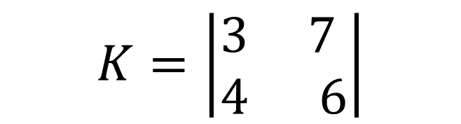
3.3. Các giải thuật mã hóa
Các giải thuật mã hóa khóa đối xứng (bí mật)
Mã Hill
Bài tập:
4.(*) Cho hệ mã Hill có M=2 (khóa là ma trận vuông cấp 2) và bảng chữ cái là tiếng anh, cho khóa
Hãy mã hóa xâu P= “LOPDCHETHONGTHONGTIN”
$$K=\left|\begin{aligned}&3 7 \\ &4 6\end{aligned}\right|$$

Slide 67
3.3. Các giải thuật mã hóa
Các giải thuật mã hóa bất đối xứng
Các hệ mật này dùng một khoá để mã hoá sau đó dùng một khoá khác để giải mã, nghĩa là khoá để mã hoá và giải mã là khác nhau. Các khoá này tạo nên từng cặp chuyển đổi ngược nhau và không có khoá nào có thể suy được từ khoá kia. Khoá dùng để mã hoá có thể công khai nhưng khoá dùng để giải mã phải giữ bí mật.

Slide 68
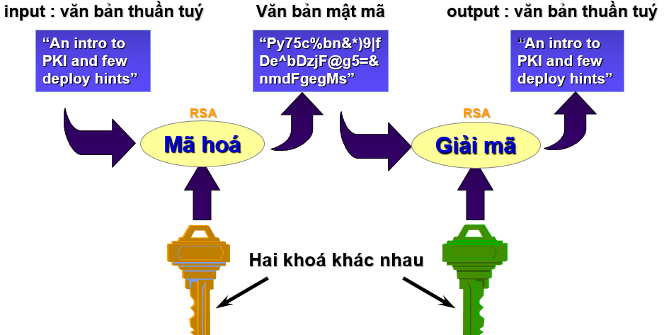
3.3. Các giải thuật mã hóa
Các giải thuật mã hóa bất đối xứng
Mô hình truyền thông tin với hệ mã hóa bất đối xứng

Slide 69
3.3. Các giải thuật mã hóa
Các giải thuật mã hóa bất đối xứng
+ Ưu điểm:
Đơn giản trong việc lưu chuyển khóa:
Mỗi người chỉ cần một cặp khóa (PR, KU) là có thể trao đổi thông tin với tất cả mọi người.
Là tiền đề cho sự ra đời của chữ ký số và các phương pháp chứng thực điện tử.

Slide 70
3.3. Các giải thuật mã hóa
Các giải thuật mã hóa bất đối xứng
+ Nhược điểm:
Tốc độ xử lý
Các giải thuật khóa công khai chủ yếu dùng các phép nhân chậm hơn nhiều so với các giải thuật đối xứng
Không thích hợp cho mã hóa thông thường
Thường dùng trao đổi khóa bí mật đầu phiên truyền tin
Tính xác thực của khóa công khai
Bất cứ ai cũng có thể tạo ra một khóa công khai
Chừng nào việc giả mạo chưa bị phát hiện có thể đọc được nội dung các thông báo gửi cho người kia
Cần đảm bảo những người đăng ký khóa là đáng tin

Slide 71
3.3. Các giải thuật mã hóa
Các giải thuật mã hóa bất đối xứng
Ở đây người ta sử dụng 2 khoá:
+ Khoá riêng để giải mã
+ Khoá công khai để mã hóa.
Hai khoá này khác nhau, mã khoá công khai còn được gọi là mã không đối xứng.
Người ta đã ứng dụng lý thuyết số về hàm số.

Slide 72
3.3. Các giải thuật mã hóa
Các giải thuật mã hóa bất đối xứng
Các đặc trưng của khóa công khai
Không có khả năng tính toán để tìm khoá giải mã nếu chỉ biết thuật toán mã và khoá dùng để mã. 
Có thể dễ dàng mã hoá hoặc giải mã mẩu tin nếu biết khoá tương ứng
Trong một số sơ đồ: một khoá bất kỳ trong hai khoá có thể dùng để mã, còn khoá kia dùng để giải mã. Chúng có vai trò đối ngược nhau.

Slide 73
3.3. Các giải thuật mã hóa
Các giải thuật mã hóa bất đối xứng
Tính an toàn của khóa công khai
Khi biết một trong hai khoá và thuật toán mã hoá vềnguyên tắc ta cóthể dò tìm khoá thứ hai bằng cách tính toán các giá trị liên quan.
Nếu khoá sử dụng là rất lớn cỡ hơn 512 bit, thì hầu như bài toán tìm khoá thứ hai là không khả thi

Slide 74
3.3. Các giải thuật mã hóa
Các giải thuật mã hóa bất đối xứng
Tính an toàn của khóa công khai
Bài toán dễ là mã/giải mã khi biết khoá và bài toán khó là thám mã khi không biết khoá tương ứng
Mã công khai thường chậm hơn khá nhiều so với mã đối xứng, nên nó thường được dùng mã những thông tin nhỏ quan trọng.

Slide 75
3.3. Các giải thuật mã hóa
Các giải thuật mã hóa bất đối xứng
Giải thuật khóa công khai gồm 5 thành phần:
Bản rõ: thông điệp có thể đọc, đầu vào của giải thuật
Giải thuật mật hóa
Khóa công khai và bí mật: một cặp khóa được chọn sao cho 1 khóa dùng để mật hóa và 1 khóa dùng để giải mật.

Slide 76
3.3. Các giải thuật mã hóa
Các giải thuật mã hóa bất đối xứng
Giải thuật khóa công khai gồm 5 thành phần:
Bản mật: thông điệp đầu ra ở dạng không đọc được, phụ thuộc vào bản rõ và khóa. Nghĩa là với cùng một thông điệp, 2 khóa khác nhau sinh ra 2 bảng mã khác nhau
Giải thuật giải mật

Slide 77
3.3. Các giải thuật mã hóa
Các giải thuật mã hóa bất đối xứng
Các bước thực hiện:
Mỗi người dùng tạo một cặp khóa để mã hóa và giải mã
Mỗi người dùng đăng ký một trong 2 khóa làm khóa công khai sao cho mọi người đều có thể truy cập được. Khóa còn lại được giữ bí mật.

Slide 78
3.3. Các giải thuật mã hóa
Các giải thuật mã hóa bất đối xứng
Các bước thực hiện:
Mỗi người dùng tạo một cặp khóa để mã hóa và giải mã
Mỗi người dùng đăng ký một trong 2 khóa làm khóa công khai sao cho mọi người đều có thể truy cập được. Khóa còn lại được giữ bí mật.

Slide 79
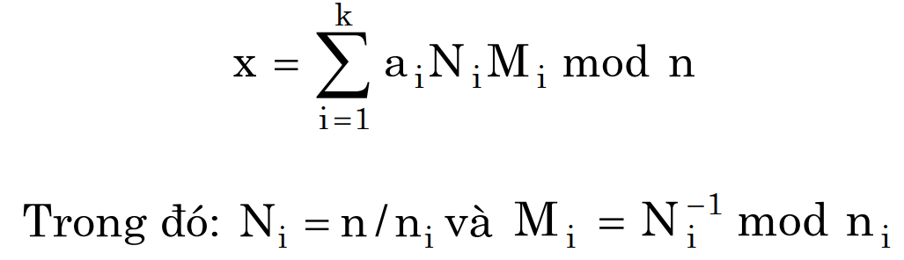
Định lý số dư trung quốc
Nếu n= n₁.n₂….n_{k}, trong đó n₁, n₂,…, n_{k} là các số nguyên tố cùng nhau từng đôi một, thì hệ phương trình đồng dư sau sẽ có nghiệm duy nhất theo modun n.
x ≡ a₁ mod n₁
x ≡ a₂ mod n₂
…………………
x ≡ a_{k} mod n_{k}
Nghiệm x duy nhất của hệ trên được tính theo công thức:

Slide 80
Định lý số dư trung quốc
Ví dụ:
Tính 59⁸ mod 33
C= 59⁸ mod 33
A= 59⁸, n =33
Tách n=33=3.11 thành 2 số nguyên tố cùng nhau n₁ và n₂
n₁ =3 n₂=11
N₁=n/ n₁=11 N₂= n/ n₂=3
a₁= A mod n₁ = 59⁸ mod 3 = 2⁸ mod 3 = 1
a₂= A mod n₂ = 59⁸ mod 11 =4⁸ mod 11 = 9
M₁ = N₁⁻¹ mod n₁ = 11⁻¹ mod 3 = 2
M₂= N₂⁻¹ mod n₂ = 3⁻¹ mod 11 = 4
Notes:
e. e-1 = k. φ(n) +1

Slide 81
Định lý số dư trung quốc
Ví dụ:
C = (a₁N₁M₁ + a₂N₂M₂) mod n
=(2.11.2 + 9.3.4) mod 33 = 130 mod 33 = 31

Slide 82
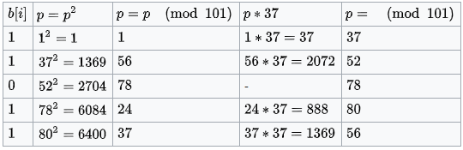
Cách tính số dư của phép chia số mũ lớn
Trong ví dụ sau ta tính 37²⁷ mod 101
Đổi số mũ 27 ra số nhị phân ta được 27₁₀ = 11011₂
Bảng tính toán theo giá trị của các bít của 27.
Khởi tạo p = 1

Slide 83
3.3. Các giải thuật mã hóa
Các giải thuật mã hóa bất đối xứng
Hệ mã RSA
Mật mã hóa và giải mật mã được tính theo công thức:
C = Me mod n
M = C^{d} mod n
Các yêu cầu:
Có thể tìm được các giá trị e, d, n sao cho
M^{ed} ≡ M (mod n) với mọi M < n
Dễ dàng tính được Me và C^{d} với mọi M < n
Không thể tính được d từ e và n

Slide 84
3.3. Các giải thuật mã hóa
Các giải thuật mã hóa bất đối xứng
Hệ mã RSA
Giải thuật:
Chọn 2 số nguyên tố lớn p và q
Tính n = p * q
Tính φ(n) = (p-1) * (q-1)
Chọn e sao cho GCD(e, φ(n)) = 1 với 1 < e < φ(n)
Tính d sao cho e. d ≡ 1 (mod φ(n))
Khóa công khai Kp= {e, n}
Khóa bí mật Ks= {d, n}

Slide 85
3.3. Các giải thuật mã hóa
Các giải thuật mã hóa bất đối xứng
Hệ mã RSA
Ví dụ 1
Chọn các số nguyên tố: p =17 & q =11.
Tính n = p. q, n = 17×11=187
Tính Ф(n)= (p–1)(q-1)=16×10=160
Chọn e: gcd(e,160)=1; Lấy e =7
Xác định d: d = e⁻¹ mod 160 và d < 160
Giá trị cần tìm là d=23, vì 23×7=161=1×160+1
Khoá công khai K_{U}={7,187}
Giữ khoá riêng bí mật K_{R}={23,187}

Slide 86
3.3. Các giải thuật mã hóa
Các giải thuật mã hóa bất đối xứng
Hệ mã RSA
Ví dụ 2
1. Chọn p = 11 và q = 3, do đó N = pq = 33
2. φ(n) = (p-1)(q-1) = 20
3. Chọn e = 3 nguyên tố cùng nhau với φ(n)
4. Tính nghịch đảo của e trong phép modulo φ(n) được d = 7
5. Khóa công khai K_{U} = (e, N) = (3, 33).
6. Khóa bí mật K_{R} = (d, N) = (7, 33)

Slide 87
3.3. Các giải thuật mã hóa
Các giải thuật mã hóa bất đối xứng
Hệ mã RSA
Ví dụ 2
7) Mã hóa bản rõ M = 15:
8) Giải mã bản mã C = 9:

Slide 88
3.3. Các giải thuật mã hóa
Các giải thuật mã hóa bất đối xứng
Hệ mã RSA
Ví dụ 3
1. Chọn các số nguyên tố: p=17 & q=11.
2. Tính n = pq =17×11=187
3. Tính ø(n)=(p–1)(q-1)=16×10=160
4. Chọn e : gcd(e,160)=1; Lấy e=7
5. Xác định d: de=1 mod 160 và d < 160
Giá trị cần tìm là d=23, vì 23×7=161= 10×160+1
6. In khoá công khai KU={7,187}
7. Giữ khoá riêng bí mật KR={23,17,11}

Slide 89
3.3. Các giải thuật mã hóa
Các giải thuật mã hóa bất đối xứng
Hệ mã RSA
Ví dụ 3
Cho mẩu tin M = 88
Mã C = 88⁷ mod 187 = 88⁷ mod 187 = 11
Giải mã M = 11²³ mod 187 = 88

Slide 90
3.3. Các giải thuật mã hóa
Các giải thuật mã hóa bất đối xứng
Hệ mã RSA
Bài tập
1. Cho hệ mã RSA có p = 31, q = 41, e = 271. Hãy tìm khóa công khai K_{P}, và khóa bí mật K_{S} của hệ mã trên.
2. Cho hệ mã RSA có p = 29, q = 43, e = 11. Hãy tìm khóa công khai K_{P}, và khóa bí mật K_{S} của hệ mã trên. Mã hóa bản rõ P = 103

Slide 91
3.3. Các giải thuật mã hóa
Các giải thuật mã hóa bất đối xứng
Hệ mã RSA
Bài tập
3. Cho hệ mã RSA có p = 23, q = 37, e = 13. Hãy tìm khóa công khai K_{p}, và khóa bí mật K_{s} của hệ mã trên; mã hóa và đưa ra bản mã M=176 cho hệ mã trên.
4. Cho hệ mã RSA có p = 23, q = 37, e = 83. Hãy tìm khóa công khai K_{p}, và khóa bí mật K_{s} của hệ mã trên; mã hóa và đưa ra bản mã M=65 cho hệ mã trên.

Slide 92
3.3. Các giải thuật mã hóa
Các giải thuật mã hóa bất đối xứng
Hệ mã RSA
Bài tập
5. Cho hệ mã RSA có p = 19, q = 31, e = 79. Hãy tìm khóa công khai K_{p}, và khóa bí mật K_{s} của hệ mã trên; mã hóa và đưa ra bản mã M=105 cho hệ mã trên.

Slide 93
3.3. Các giải thuật mã hóa
Các giải thuật mã hóa bất đối xứng
Hệ mã ElGamal
Thuật toán thực hiện như sau:
1. Chọn số nguyên tố đủ lớn p có chiều dài k sao cho bài toán logarithm trong Z_{p} là khó giải
2. Chọn a∈Z*_{p} là phần tử nguyên thủy của modulo p
Chọn x là số ngẫu nhiên sao cho 1< x < p
3. Tính giá trị y thỏa mãn công thức
y = a^{x} mod(p)
Khóa mật là x, còn khóa mở là 3 số (a, p, y)

Slide 94
3.3. Các giải thuật mã hóa
Các giải thuật mã hóa bất đối xứng
Hệ mã ElGamal
Quá trình mã hóa bản tin M:
1. Chọn số ngẫu nhiên k <p và tính khóa K
2. Tính K = y^{k} mod(p)
3. Sau đó tính cặp mã
C1 = a^{k} mod p
C2 = (K.M) mod p
4. Bản mã được gửi đi là (C1; C2)

Slide 95
3.3. Các giải thuật mã hóa
Các giải thuật mã hóa bất đối xứng
Hệ mã ElGamal
Quá trình giải mã:
1. Tính lại khóa mã hóa thông điệp
K = (C1 ^{(p-1-x)} ) mod p = (a^{k.(p-1-x)} ) mod p
2. Tính M bằng cách giải phương trình sau đây
M = (C2 . K) mod p
Khóa công khai của hệ mã là (p, a, y)
Khóa bí mât là x

Slide 96
3.3. Các giải thuật mã hóa
Các giải thuật mã hóa bất đối xứng
Hệ mã ElGamal
Ví dụ:
Cho hệ mã El Gamal có P = 97, a = 5, x = 58. Tìm khóa của hệ mã trên. Mã hóa bản rõ M = 3 với k được chọn bằng 36.

Slide 97
3.3. Các giải thuật mã hóa
Các giải thuật mã hóa bất đối xứng
Hệ mã ElGamal
Ví dụ:
Mã hóa
Trước hết ta tính y = 5⁵⁸ mod 97 = 44, từ đó suy ra
K_{P} = (p, a, y) = (97, 5, 44) và K_{S} = (58)
Để mã hóa thông điệp M = 3 ta tính khóa
K = 44³⁶ mod 97 = 75 sau đó tính:
C1 = 5³⁶ mod 97 = 50.
C2 = 75.3 mod 97 = 31.
Vậy bản mã được gửi đi sẽ là C = (50, 31).

Slide 98
3.3. Các giải thuật mã hóa
Các giải thuật mã hóa bất đối xứng
Hệ mã ElGamal
Ví dụ:
Giải mã
Ta tính lại K
K= C₁^{(p-1-x)} mod p = 50⁽⁹⁷⁻¹⁻⁵⁸⁾ mod 97 = 22.
Bản rõ M:
M = (K.C2) mod p = (22.31) mod 97 = 3.

Slide 99
3.3. Các giải thuật mã hóa
Các giải thuật mã hóa bất đối xứng
Hệ mã ElGamal
Bài tập:
Cho hệ mã El Gamal có P = 31, a = 11, x = 28. Tìm khóa của hệ mã trên. Mã hóa bản rõ M = 18 với k được chọn bằng 36.

Slide 100
3.3. Các giải thuật mã hóa
Các giải thuật mã hóa bất đối xứng
Hệ mã ElGamal
Bài tập:
Mã hóa
Trước hết ta tính y = 11²⁸ mod 31 = 10, từ đó suy ra
K_{P} = (p, a, y) = (31, 11, 10) và K_{S} = (28)
Để mã hóa thông điệp M = 18 ta tính khóa
K = 10³⁶ mod 31 = 2 sau đó tính:
C1 = 11³⁶ mod 31 = 4.
C2 = 2.18 mod 31 = 5
Vậy bản mã được gửi đi sẽ là C = (50, 31).

Slide 101
3.3. Các giải thuật mã hóa
Các giải thuật mã hóa bất đối xứng
Hệ mã ElGamal
Bài tập:
Giải mã
Ta tính lại K
K= C₁^{(p-1-x)} mod p = 4⁽³¹⁻¹⁻²⁸⁾ mod 31 = 16
Bản rõ M:
M = (K.C2) mod p = (16.5) mod 31 = 18

Slide 102
3.3. Các giải thuật mã hóa
Các giải thuật mã hóa bất đối xứng
Hệ mã ElGamal
Bài tập:
Cho hệ mã EL Gamma có p=31, a=11, x=29.
Hãy tìm khóa công khai K_{p}, và khóa bí mật K_{s} của hệ mã trên. Sau đó mã hóa bản rõ M=18 với k được chọn bằng 36 để đưa ra bản mã?

Slide 103
3.3. Các giải thuật mã hóa
Các giải thuật mã hóa bất đối xứng
Hệ mã ElGamal
Bài tập:
Cho hệ mã EL Gamma có p=51, a=13, x=48.
Hãy tìm khóa công khai K_{p}, và khóa bí mật K_{s} của hệ mã trên. Sau đó mã hóa bản rõ M=20 với k được chọn bằng 36 để đưa ra bản mã?

Slide 104
3.3. Các giải thuật mã hóa
Các giải thuật mã hóa bất đối xứng
Hệ mã ElGamal
Bài tập:
Cho hệ mã EL Gamma có p=2579, a=2, x=765.
Hãy tìm khóa công khai K_{p}, và khóa bí mật K_{s} của hệ mã trên. Sau đó mã hóa bản rõ M=1299 với k được chọn bằng 853 để đưa ra bản mã?

Slide 105
Câu hỏi
Anh/chị hãy so sánh đặc điểm của hệ mật mã khóa đối xứng với hệ mật mã khóa bất đối xứng?

Slide 106
3.4. Chữ ký số, chứng chỉ số và PKI
Chữ ký số
Lịch sử chữ ký điện tử
Chữ ký điện tử xuất hiện
Chữ ký thường
Vấn đề về an toàn giao dịch
Tính tương đồng và hợp lý của chữ ký tay

Slide 107
3.4. Chữ ký số, chứng chỉ số và PKI
Chữ ký số
Chữ ký điện tử (electronic signature) là thông tin đi kèm theo dữ liệu gốc nhằm mục đích xác định người chủ sở hữu của dữ liệu đó.
Cũng như các chữ ký trên văn bản giấy, chữ ký điện tử nhằm mục đích buộc người gửi thông tin thừa nhận đó chính là thông tin mà mình đã gửi đồng thời ngăn cản người nhận mạo danh người gửi tự gửi thông tin cho mình

Slide 108
3.4. Chữ ký số, chứng chỉ số và PKI
Chữ ký số
Tính chất chức năng
Chứng minh được tính tin cậy của thông tin.
Có khả năng kiểm tra được người ký và thời gian ký.
Có khả năng xác thực các nội dung tại thời điểm ký, nghĩa là có thể cho phép kiểm định được thông tin đúng là do một người gửi chứ không phải là người thứ 3 mạo danh và thông tin không bị sửa đổi.
Các thành viên thứ 3 có thể kiểm tra chữ ký để giải quyết các tranh chấp nếu có.

Slide 109
3.4. Chữ ký số, chứng chỉ số và PKI
Chữ ký số
Yêu cầu
Phụ thuộc vào thông điệp được ký (đảm bảo kiểm tra tính xác thực của thông điệp)
Việc tạo ra chữ ký điện tử phải thật đơn giản, thuận tiện, dễ dàng
Dễ dàng cho việc kiểm tra, người nhận có thể dễ dàng trong việc kiểm định chữ ký để xác nhận tính hợp lệ của thông tin nhận được
Khó giả mạo chữ ký
Phải lưu giữ được bản sao của chữ ký điện tử.

Slide 110
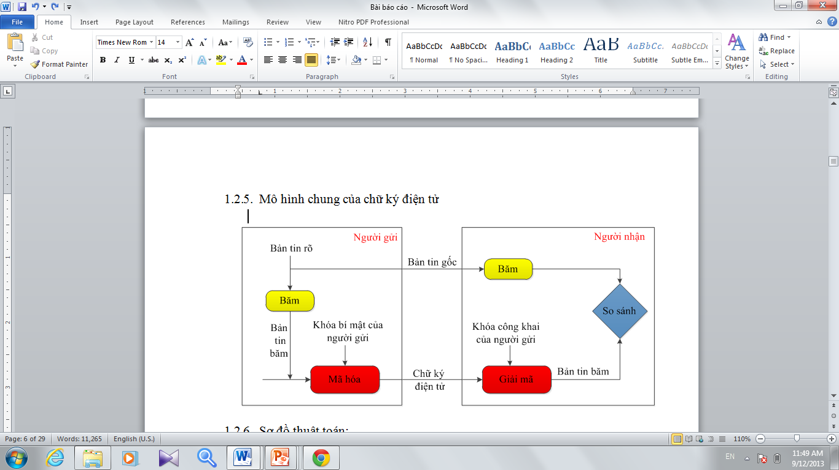
3.4. Chữ ký số, chứng chỉ số và PKI
Chữ ký số
Mô hình chung của chữ ký điện tử

Slide 111
3.4. Chữ ký số, chứng chỉ số và PKI
Chữ ký số
KHÓA SỬ DỤNG
TRONG MÃ HÓA
Khóa mã công khai
Mã hóa này có thể công khai cho những ai cần chia sẻ thông tin
Mã khóa riêng
Là bí mật của người ký thông điệp đi

Slide 112
3.4. Chữ ký số, chứng chỉ số và PKI
Chữ ký số
Thuật toán RSA
Hệ chữ ký ElGammal

Slide 113
3.4. Chữ ký số, chứng chỉ số và PKI
Chữ ký số
Thuật toán RSA
Là một thuật toán mật mã hóa khóa công khai
RSA đang được sử dụng phổ biến trong thương mại điện tử và được cho là đảm bảo an toàn với điều kiện độ dài khóa đủ lớn.
Những thông tin được mã hóa bằng khóa công khai chỉ có thể được giải mã bằng khóa bí mật tương ứng
Độ an toàn của hệ thống ký RSA dựa trên 2 vấn đề của toán học: Bài toán phân tích ra thừa số nguyên tố các số nguyên lớn và bài toán RSA (bài toán tính căn bậc e modun n)

Slide 114
3.4. Chữ ký số, chứng chỉ số và PKI
Chữ ký số
Thuật toán RSA
Thuật toán sinh khóa
Một thực thể A tạo một khóa công khai RSA và khóa riêng tương ứng theo phương thức sau:
- Chọn 2 số nguyên tố lớn ngẫu nhiên p và q cùng kích thước
- Tính n = p*q và Φ(n) = (p-1)*(q-1)
- Chọn một số tự nhiên e thỏa mãn GDC(e,Φ(n))= 1
- Tính d sao cho e*d ≡ 1(mod Φ(n))
Khóa công khai K’ = (e, n),
Khóa bí mật K” = (d, n)

Slide 115
3.4. Chữ ký số, chứng chỉ số và PKI
Chữ ký số
Thuật toán RSA
Thuật toán sinh và xác định chữ ký
Mỗi phần tử A ký một thông điệp m ∈M. Mỗi thực thể B có thể xác định được chữ ký của A và khôi phục lại thông điệp từ chữ ký
Sinh chữ ký: Tính s = sig_{k}(m) = m^{d} mod n.
→ Chữ ký của A cho m là s

Slide 116
3.4. Chữ ký số, chứng chỉ số và PKI
Chữ ký số
Thuật toán RSA
Thuật toán sinh và xác định chữ ký
Mỗi phần tử A ký một thông điệp m ∈M. Mỗi thực thể B có thể xác định được chữ ký của A và khôi phục lại thông điệp từ chữ ký
Xác nhận chữ ký: thực thể B làm theo các bước sau:
- Nhận khóa công khai K’ = (e,n)
- Tính m’ = s^{e} mod n.
- Kiểm tra ver_{k} (m, m’ )= TRUE (m’ = m nếu không sẽ không chấp nhận chữ ký)

Slide 117
3.4. Chữ ký số, chứng chỉ số và PKI
Chữ ký số
Thuật toán RSA
Ví dụ
Chữ ký trên x = 2
*Tạo cặp khóa (bí mật, công khai) (a, b):
Chọn 2 số nguyên tố: p=3, q=5
→ n = p*q = 3*5 = 15(công khai) Đặt P = A = Z_{n} .
Tính φ(n) = (p-1).(q-1) = 2 * 4 = 8.
Chọn khóa công khai e = 3 < φ(n), nguyên tố với φ(n) = 8.
=>Tìm d: là phần tử nghịch đảo của e theo mod φ(n): e*d≡1 (mod φ(n)) ⇒ d= 3

Slide 118
3.4. Chữ ký số, chứng chỉ số và PKI
Chữ ký số
Thuật toán RSA
Ví dụ
Chữ ký trên x = 2
*Ký số: Chữ ký trên x = 2∈P là:
y = sig_{k} (x) = x^{d} (mod n)= 2³ (mod 15) = 8, y∈A.
* Kiểm tra chữ ký: ver_{k}(x, y) = TRUE ⇔x≡y^{e} (mod n)
⇔ 2≡8³ (mod 15).

Slide 119
3.4. Chữ ký số, chứng chỉ số và PKI
Chữ ký số
Thuật toán RSA
Bài tập
Cho hệ chữ ký RSA có p = 47, q = 71, e = 79
Hãy tìm khóa công khai K_{p}, và khóa bí mật K_{s} của hệ mã trên; Tính chữ ký điện tử cho bản mã M = 87

Slide 120
3.4. Chữ ký số, chứng chỉ số và PKI
Chữ ký số
Thuật toán RSA
Bài tập
n=47*71 = 3337
Φ(n) = (47-1)*(71-1) = 3220
d= 1019
Khóa CK = (e,n)=(79,3337)
Khóa BM = (d,n)=(1019,3337)
s= m^{d} mod n = 87¹⁰¹⁹ mod 3337 = 1636
Kiểm tra chữ ký m’ = s^{e} mod n = 1636⁷⁹ mod 3337 = 87

Slide 121
3.4. Chữ ký số, chứng chỉ số và PKI
Chữ ký số
Thuật toán RSA
Bài tập
Cho hệ chữ ký RSA có p = 19, q = 41, e = 31
Hãy tìm khóa công khai K_{p}, và khóa bí mật K_{s} của hệ mã trên; Tính chữ ký điện tử cho bản mã M = 187

Slide 122
3.4. Chữ ký số, chứng chỉ số và PKI
Chữ ký số
Hệ chữ lý ELGAMMAL
Mục đích dành riêng cho chữ kí số, điểm mạnh của nó là cùng số nguyên tố p trong cùng một sơ đồ thì với k là ngẫu nhiên nên ta có thể có nhiều chữ kí số, không tất định giống như hệ thống mã khoá công khai Elgamal

Slide 123
3.4. Chữ ký số, chứng chỉ số và PKI
Chữ ký số
Hệ chữ lý ELGAMMAL
Ở sơ đồ chữ kí RSA ta chỉ thấy trên cùng một sơ đồ với cùng số nguyên tố p thì ta chỉ có một chữ kí số.
⇒ Điều này có nghĩa là có nhiều chữ kí hợp lệ trên bức điện cho trước bất kì. Thuật toán xác minh phải có khả năng chấp nhận bất kì chữ kí hợp lệ nào khi xác thực chữ kí đó.

Slide 124
3.4. Chữ ký số, chứng chỉ số và PKI
Chữ ký số
Hệ chữ lý ELGAMMAL
1/. Tạo cặp khóa (bí mật, công khai) (a, k) :
Chọn p là số nguyên tố đủ lớn.
Chọn phần tử nguyên thủy α ∈Z_{p}* .
Đặt P = Z _{p}*, A = Z _{p}* x Z _{p-1}.
Chọn khóa bí mật là a ∈Z_{p}* . Tính khóa công khai y ≡ α ª mod p.
Định nghĩa tập khóa:
= {(p, α, a, y): y ≡ α ª mod p}.
Khóa công khai K_{p}(p, α, y) Khóa bí mật K_{s}(a)

Slide 125
3.4. Chữ ký số, chứng chỉ số và PKI
Chữ ký số
Hệ chữ lý ELGAMMAL
2/.Ký số:
Dùng 2 khóa ký: khóa a và số ngẫu nhiên k∈Z_{p-1}* .
(Vì k∈Z_{p-1}* , nên nguyên tố cùng p -1,
do đó tồn tại k⁻¹). Tính k⁻¹
Chữ ký trên x∈P là s = sig_{k}(x, k) = (S₁, S₂), s∈A (E1)
Trong đó S₁∈Z _{p}*, S₂∈ Z_{p-1}:
S₁ = α ^{k} mod p và
S₂ = [(x – a * S₁ ) * k⁻¹ ] mod (p -1)

Slide 126
3.4. Chữ ký số, chứng chỉ số và PKI
Chữ ký số
Hệ chữ lý ELGAMMAL
3/.Kiểm tra chữ ký:
ver_{k} (x, S₁, S₂) = TRUE ⇔ y^{S1} *S₁^{S2} ≡ α ^{x} mod p. (E2)

Slide 127
3.4. Chữ ký số, chứng chỉ số và PKI
Chữ ký số
Hệ chữ lý ELGAMMAL
Ví dụ
Chữ ký Elgamal trên dữ liệu x = 112.
* 1/. Tạo cặp khóa (bí mật, công khai) (a, y) :
Chọn số nguyên tố p = 463. Đặt P = Z _{p}*, A = Z _{p}* x Z _{p-1}.
Chọn phần tử nguyên thủy α = 2∈Z_{p}* .
Chọn khóa bí mật là a = 211∈Z_{p}* .
Tính khóa công khai y ≡ α ª mod p = 2²¹¹ mod 463 = 249.
Các giá trị (p, α,y) được công khai, phải giữ bí mật a

Slide 128
3.4. Chữ ký số, chứng chỉ số và PKI
Chữ ký số
Hệ chữ lý ELGAMMAL
Ví dụ
Chữ ký Elgamal trên dữ liệu x = 112.
2/.Ký số: Chọn ngẫu nhiên bí mật
k= 235 ∈Z_{p-1}* . Khóa ký là (a, k ).
Tính k⁻¹ = 289.
Chữ ký trên dữ liệu x = 112 là
( S1, S2 ) = (16, 108), trong đó:

Slide 129
3.4. Chữ ký số, chứng chỉ số và PKI
Chữ ký số
Hệ chữ lý ELGAMMAL
Ví dụ
Chữ ký Elgamal trên dữ liệu x = 112.
2/.Ký số:
S1 = α ^{k} mod p = 2²³⁵ mod 463 = 16
S2 = [(x – a*S1 )*k⁻¹ ] mod (p -1)
= [(112- 211*16)*289] mod 462 = 108

Slide 130
3.4. Chữ ký số, chứng chỉ số và PKI
Chữ ký số
Hệ chữ lý ELGAMMAL
Ví dụ
Chữ ký Elgamal trên dữ liệu x = 112.
3/.Kiểm tra chữ ký:
ver_{k} (x, S1, S2) = đúng
⇔ y ^{S1} * S1^{S2} ≡ α ^{x} mod p.
y ^{S1} * S1^{S2} = 249¹⁶ * 16 ¹⁰⁸ mod 463 = 132
α ^{x} mod p = 2¹¹² mod 463 = 132.
Hai giá trị đó bằng nhau, như vậy chữ ký là đúng.

Slide 131
3.4. Chữ ký số, chứng chỉ số và PKI
Chữ ký số
Hệ chữ lý ELGAMMAL
Bài tập
Cho hệ chữ ký EL Gamma có p = 467, anpha=2, a=127.
Hãy tìm khóa công khai Kp, và khóa bí mật Ks của hệ mã trên. Sau đó tính chữ ký lên bức điện x=50 với giá trị k=213?
.

Slide 132
3.4. Chữ ký số, chứng chỉ số và PKI
Chữ ký số
Hệ chữ lý ELGAMMAL
Bài tập
1/. Tạo cặp khóa (bí mật, công khai) (a, y) :
Tính khóa công khai y ≡ α ª mod p
= 2¹²⁷ mod 467 = 322.
Các giá trị (p, α,y) được công khai,
phải giữ bí mật a
.

Slide 133
3.4. Chữ ký số, chứng chỉ số và PKI
Chữ ký số
Hệ chữ lý ELGAMMAL
Bài tập
2/.Ký số: Chọn ngẫu nhiên bí mật
k= 213 ∈Z_{p-1}* . Khóa ký là (a, k ).
Tính k⁻¹ = 431
Chữ ký trên dữ liệu x = 50 là ( S1, S2 ) = (16, 108),
trong đó: S1 = α ^{k} mod p = 2²¹³ mod 467 = 332
S2 = [(x – a*S1 )*k⁻¹ ] mod (p -1)
= [(50 - 127*332)*431] mod 466 = 32
.

Slide 134
3.4. Chữ ký số, chứng chỉ số và PKI
Chữ ký số
Hệ chữ lý ELGAMMAL
Bài tập
3/.Kiểm tra chữ ký:
ver_{k} (x, S1, S2) = đúng
⇔ y ^{S1} * S1^{S2} ≡ α ^{x} mod p.
y ^{S1} * S1^{S2} = 322³³² * 332 ³² mod 467 = 225
α ^{x} mod p = 2⁵⁰ mod 467 = 225.
Hai giá trị đó bằng nhau, như vậy chữ ký là đúng.
.

Slide 135
3.4. Chữ ký số, chứng chỉ số và PKI
Chữ ký số
Hệ chữ lý ELGAMMAL
Bài tập
Cho hệ chữ ký EL Gamma có p = 467, α=2, a=127.
Hãy tìm khóa công khai Kp, và khóa bí mật Ks của hệ mã trên. Sau đó tính chữ ký lên bức điện x=50 với giá trị k=286?

Slide 136
Câu hỏi
Chữ ký điện tử là gì? Để có chữ ký điện tử thì người sử dụng phải thực hiện những công việc gì? Cho ví dụ cụ thể về một giao dịch có sử dụng chữ ký điện tử?

Slide 137
3.4. Chữ ký số, chứng chỉ số và PKI
Chứng chỉ số
Chứng chỉ số (Digital certificate), còn gọi là chứng chỉ khóa công khai (Public key certificate), hay chứng chỉ nhận dạng (Identity certificate) là một tài liệu điện tử sử dụng một chữ ký số để liên kết một khóa công khai và thông tin nhận dạng của một thực thể

Slide 138
3.4. Chữ ký số, chứng chỉ số và PKI
Chứng chỉ số
Chứng chỉ số gồm các trường chính sau:
Serial Number: Số nhận dạng của chứng chỉ số.
Subject: Thông tin nhận dạng một cá nhận hoặc một tổ chức.
Signature Algorithm: Giải thuật tạo chữ ký.
Signature Hash Algorithm: Giải thuật tạo chuỗi băm cho tạo chữ ký.
Signature: Chữ ký của người/tổ chức cấp chứng chỉ.
Issuer: Người/tổ chức có thẩm quyền/tin cậy cấp CC

Slide 139
3.4. Chữ ký số, chứng chỉ số và PKI
Chứng chỉ số
Chứng chỉ số gồm các trường chính sau:
Valid-From: Ngày bắt đầu có hiệu lực của chứng chỉ.
Valid-To: Ngày hết hạn sử dụng chứng chỉ.
Key-Usage: Mục địch sử dụng khóa (chữ ký số, mã hóa,…).
Public Key: Khóa công khai của chủ thể.
Thumbprint Algorithm: Giải thuật hash sử dụng để tạo chuỗi băm cho khóa công khai.
Thumbprint: Chuỗi băm tạo từ khóa công khai.

Slide 140
3.4. Chữ ký số, chứng chỉ số và PKI
Hạ tầng khóa công khai PKI
Hạ tầng khóa công khai (Public-key infrastructure - PKI) là một tập các phần cứng, phần mềm, nhân lực, chính sách và các thủ tục để tạo, quản lý, phân phối, sử dụng, lưu trữ và thu hồi các chứng chỉ số.

Slide 141
3.4. Chữ ký số, chứng chỉ số và PKI
Hạ tầng khóa công khai PKI
Một PKI gồm:
Certificate Authority (CA): Cơ quan cấp và kiểm tra chứng chỉ số.
Registration Authority (RA): Bộ phận kiểm tra thông tin nhận dạng của người dùng theo yêu cầu của CA.
Validation Authority (VA): Cơ quan xác nhận thông tin nhận dạng của người dùng thay mặt CA.
Central Directory (CD): Là nơi lưu danh mục và lập chỉ số các khóa.
Certificate Management System: Hệ thống quản lý chứng chỉ.
Certificate Policy: Chính sách về chứng chỉ.

Slide 142
3.5. Quản lý khóa và phân phối khóa
Khái niệm phân phối khóa
Phương pháp chuyển giao khóa đến hai thực thể muốn trao đổi dữ liệu, và không cho phép phía thứ ba biết được khóa.
1. Khoá có thể được lựa chọn bởi A và vận chuyển vật lý đến B.
2. Khoá có thể được lựa chọn bởi phía thứ 3 và vận chuyển vật lý đến cả hai phía A và B

Slide 143
3.5. Quản lý khóa và phân phối khóa
Khái niệm phân phối khóa
Phương pháp chuyển giao khóa đến hai thực thể muốn trao đổi dữ liệu, và không cho phép phía thứ ba biết được khóa.
3. Nếu các phía A và B đã sử dụng một khoá chung nào đấy, một phía có thể phát sinh khoá và truyền nó về phía kia. Khóa mới được mã hoá nhờ khoá chung cũ.
4. Nếu cả hai phía tham gia A và B có một kênh được mã hóa với phía thứ ba C, C có thể truyền khoá trên kênh mã hóa đến A và B

Slide 144
3.5. Quản lý khóa và phân phối khóa
Phân phối khóa cho mật mã khóa bí mật
Với mật mã đối xứng, hai đối tượng tham gia vào việc trao đổi số liệu cần:
Phải sử dụng cùng một khoá.
Khóa phải được bảo vệ chống lại sự sử dụng của các đối tượng khác.
Thay đổi khóa thường xuyên, làm cho dữ liệu ít bị tổn thương với tấn công.
Độ tin cậy của một hệ thống mật mã phụ thuộc vào công nghệ phân phối khóa (key distribution technique)

Slide 145
3.5. Quản lý khóa và phân phối khóa
Phân phối khóa cho các hệ mật khóa công khai
Một trong các vai trò chính của mật mã công khai là giải quyết vấn đề phân phối khóa.
Có hai hướng chính sủ dụng mật mã khóa công khai:
Phân phối các khóa công khai.
Sử dụng mật mã khóa công khai để phân phối khóa bí mật.

Slide 146
3.5. Quản lý khóa và phân phối khóa
Phân phối khóa cho các hệ mật khóa công khai
Một số công nghệ được đề xuất:
Công bố công khai khoá.
Catalog khoá công khai.
Trung tâm ủy quyền khoá công khai.
Chứng chỉ khoá công khai
Khóa được công bố công khai.
Bất kì ai cũng có thể gửi khóa tới bất kì người khác

